Slide 1
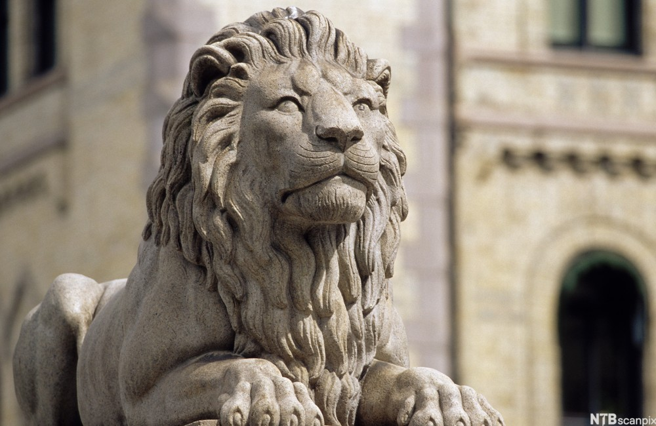
På
løvebakken

Slide 2
1. runde
Bli enig om hvem som starter.
Den første som starter MÅ begynne FØRSTE ORD på A.
Når dere hører denne lyden…. er det nestemann sin tur til å fortelle videre.
Det første ordet denne sier MÅ begynne sitt første ord på neste bokstav i alfabetet – altså B.
Dere er ute når
dere ikke lenger klarer å fortsette med at neste som snakker starter sitt første ord med neste bokstav i alfabetet. Unntak: c, q, w, x og z
dere ikke klarer å holde dere til temaet.
nestemann ikke klarer å komme i gang innen 5 sekunder etter at lydsignalet er gitt.

Slide 3
1a
Fortell om ulike tradisjoner vi
har i Norge.

Slide 4
1b
Fortell hvorfor
Norge er et godt
land å bo i.

Slide 5
AVSTEMMING
De som mener lag A var best reiser seg.
Dersom det er flere som står enn som sitter får A laget ett poeng. Er det flest som sitter enn som står, får B laget ett poeng.

Slide 6
2. runde
Begge skal nå snakke SAMTIDIG, som EN stemme i 2 minutt.
Dere er ute dersom
dere ikke klarer å holde dere til temaet
dere ikke sier det samme
bare den ene snakker

Slide 7
2a
Beskriv det
Norske landskapet.

Slide 8
2b
Hvorfor kaller vi 17. mai for barnas dag?

Slide 9
AVSTEMMING
De som mener lag A var best reiser seg.
Dersom det er flere som står enn som sitter får A laget ett poeng. Er det flest som sitter enn som står, får B laget ett poeng.

Slide 10
3. runde
Dere vil nå få viste en påstand.
Dere skal komme med argument som viser at påstanden er RETT når pilen peker mot høyre.
Når pilen derimot peker mot venstre skal dere komme med argument som viser at påstanden er gal.
Står pilen rett opp skal dere komme med nøytrale synspunkt.

Slide 11
3a
Voksne har
alltid rett!

Slide 12
3b
Kvinner er
smartere enn menn!

Slide 13
AVSTEMMING
De som mener lag A var best reiser seg.
Dersom det er flere som står enn som sitter får A laget ett poeng. Er det flest som sitter enn som står, får B laget ett poeng.

Slide 14
4. runde
Dere vil nå få et spørsmål/påstand dere skal diskutere samtidig som dere får et MIMEOPPDRAG.

Slide 15
4a
Hvor mye bør barn
få lov til å være på TV/mobil/internett?
Diskuter spørsmålet – samtidig som dere mimer at dere baker boller – fra start til servering.

Slide 16
4b
Det er lett å
være ung i dag!
Diskuter påstanden – samtidig som dere mimer at den ene instruerer den andre i hvordan en skal sale og ri en hest.

Slide 17
AVSTEMMING
De som mener lag A var best reiser seg.
Dersom det er flere som står enn som sitter får A laget ett poeng. Er det flest som sitter enn som står, får B laget ett poeng.

